Slide 1
程序设计及VB开发基础
八年级信息技术（上册）

Slide 2

01
理解软件与程序设计
02
理解算法和程序代码
掌握Visual Basic 6.0开发工具的基本使用
03
CONTENTS
目录
04
理解VB编程的“对象”概念
05
VB常用数据类型及表达式

Slide 3

理解软件与程序设计

Slide 4
计算机的组成
计算机系统由硬件和软件两部分组成，其中硬件是基础，软件是灵魂，计算机解决问题是通过软件驱动硬件工作来完成的
计算机的
组成

Slide 5
理解软件与程序设计
计算机软件的种类很多，能够解决人们生活工作中各种不同的问题和需求。
软件的功能通过编写相应的代码来实现，编写的具有具体功能的代码叫做程序。
软件
程序

Slide 6
理解算法和程序代码

Slide 7
程序设计的过程
程序设计就是利用计算机解决问题的过程。
利用计算机解决问题要经历分析问题，确定解决问题的方法，编程求解等基本过程。
开始
分析问题
确定解决方法
编写程序
运行结果
结束

Slide 8
算法
程序设计过程中，确定解决问题的方法，叫做算法。
可以使用流程图的方式进行算法描述。
流程图是算法的一种图形化表示方式，将一个过程中的指令或流动的流程绘制成图，并使用符号表示其中的每个活动。

Slide 9
流程图常用符号
符号 | 说明
 | 程序的开始或结束
 | 计算步骤
 | 输入/输出指令
 | 判断和分支
 | 连接符
 | 流程线

Slide 10

两数相加的流程图示例
Start
起止框：这里是程序的开始
INPUT
输入输出框：这里用来输入两个数
C=A+B
处理框：这里用来两个数相加
DISPLAY C
输入输出框：这里用来显示和
Stop
起止框：这里是程序的结束

Slide 11
流程图示例
开始
在程序中输入一个整数，如果该整数为偶数，则输出该整数，如果为奇数，则程序停止。
输入一个整数
计算除以2的余数
否
余数为0
是
输出该整数
停止

Slide 12
程序设计语言
无论用语言或者图形化的方式描述算法，最终都必须通过某种程序设计语言将算法编写成计算机能够执行的代码。
程序设计语言主要有三种：
  机器语言
  汇编语言
  高级语言

Slide 13
机器语言
机器语言的编译是使用一些带或卡，可以告诉计算机做什么，如何做以及何时做。
示例：
指令序号 | 机器语言程序 | 指令功能
1 | 10110000 00001000 | 把数字8送到累加器AL中
2 | 00000100 00001001 | 把累加器AL的内容与数字9相加，结果再存入累加器AL（完成8+9运算）
3 | 11110100 | 停止操作

Slide 14
汇编语言
用一些特定的符号代替机器语言的二进制数代码 ，这些符号也称为助记符。
通过汇编程序翻译成机器语言翻译成机器语言的目标程序，该过程称为汇编过程 。
汇编语言比机器语言易读、易改，执行速度与机器语言相仿，比高级语言快得多，适用于实时控制和实时处理 。
语句序号 | 汇编语言程序 | 语句功能
1 | Mov AL,8 | 把数字8送到累加器AL中
2 | ADD AL,9 | 把累加器AL中的内容与数字9相加，结果再存入累加器AL中（完成8+9运算）
3 | HLT | 停止操作

Slide 15
高级语言
高级语言是接近人们的自然语言和数学语言、以及面向问题的程序设计语言，它容易学习和掌握，并且通用性强 。
/* add.c */
/* 计算两个数的和 */
Main()
{
int num1=6，num2=8；
int sum=num1+num2；
printf(num1&’+’&num2&’=’&sum\n");
}

Slide 16
掌握
Visual Basic 6.0开发工具
的基本使用

Slide 17
快速应用程序开发 (RAD) 工具
与常规语言相比，快速应用程序开发 工具创建应用程序所用时间更短，产生的错误更少。
Visual Basic：
  为 Windows 程序员设计的 Microsoft 的 可视化RAD 工具。
  使用图形的、基于窗体的方式进行应用程序开发。

Slide 18
可视化编程的优点
现成的界面控件
界面设计过程是可视的
挑选并放置所需的控件
不必用代码即可自定义控件的外观

Slide 19
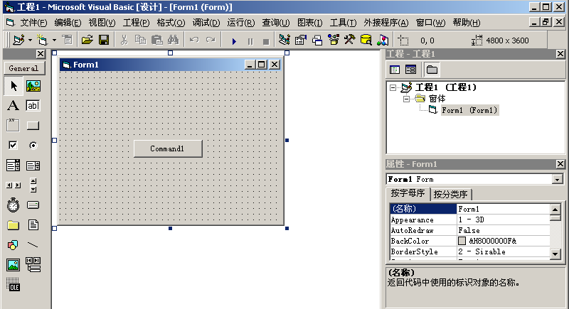
掌握Visual Basic 6.0开发工具的基本使用
已放置一个按钮的 VB 用户界面窗体

Slide 20
Visual Basic 中的工程
使用 Visual Basic 开发应用程序的时候，是在工程的组织下进行的。
Visual Basic 工程负责管理组成应用程序的不同文件。

Slide 21
VB工程中的文件 2- I
跟踪工程中所有组件的工程文件 (.vbp)
创建的每个窗体对应的一个文件 (.frm)
包含控件属性数据的每个窗体对应的一个二进制数据文件(.frx)

Slide 22
VB工程中的文件 2- 2
每个类模块对应一个文件 (.cls)
每个标准模块对应一个文件 (.bas)
ActiveX 控件文件 (.ocx)
资源文件 (.res)

Slide 23
理解VB编程的“对象”概念

Slide 24
VB中的对象
每一个VB工程都由一个或多个界面、按钮、文本框、列表框等各种控件组成。
每一个界面，每一个控件都可以称作一个对象。
每个对象都有自己的特征，在编程中叫做对象的“属性”。
每个对象都有自己的功能，在编程中叫做对象的“事件”或“方法”。

Slide 25
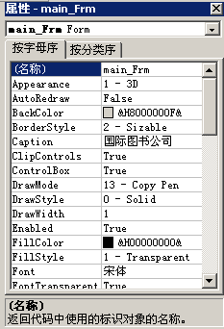
修改“属性”改变程序
用户界面组件的特征称为属性。
创建组件时，会将组件属性设置为默认值。
可以在设计时使用“属性”窗口更改它们的值。

Slide 26
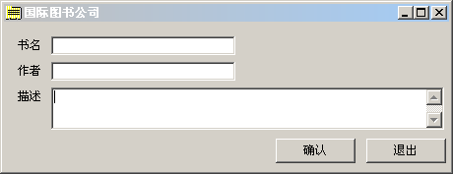
“窗体”的常用属性
“窗体”是应用程序的基础，用户使用窗体与应用程序进行交互。
属性 | 说明
Name | 用于设置窗体的名称，在代码中将用该名称引用窗体
Caption | 用于设置显示在窗体标题栏中的文本
Icon | 用于设置最小化窗体时显示的图标
Borderstyle | 通过设置此属性，可以控制调整窗体尺寸的行为
WindowState | 通过设置此属性，指定在最大化、最小化或标准状态下启动窗体

Slide 27
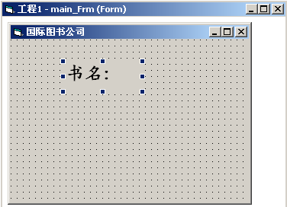
标签控件的常用属性
标签是用于在窗体中放置文本的控件。
属性 | 说明
Caption | 此属性保存控件显示的文本
Visible | 此属性决定标签在运行时是否可见
AutoSize | 确定控件是否会自动调整其大小，以显示其全部内容
WordWrap | WordWrap 设置为 false 时，将以单行显示标签文本；在 AutoSize 属性设置为 True 的情况下，WordWrap 设置为 true 时，将展开以适合其 Caption 属性中指定的文本的要求

Slide 28

按钮控件的常用属性
通常称为命令按钮或下压按钮，单击按钮会触发关联的操作。
属性 | 说明
Caption | 此属性用于保存命令按钮控件所显示的文本
Enabled | 确定控件是否会对用户生成的事件作出响应
Style | 确定按钮是作为标准按钮显示，还是作为图形按钮显示

Slide 29
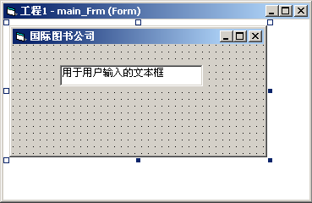
文本框控件的属性
文本框控件用于接受来自用户输入的信息。
属性 | 说明
Text | 此属性用于确定文本框的内容
PasswordChar | 设置此属性可以指定用户尝试输入数据时将在文本框中出现的字符
MultiLine | 设置为 false 时，此属性将确保以单行显示文本框的文本

Slide 30
VB常用数据类型及表达式

Slide 31
变量的定义和使用
程序中需要使用的数据按不同的格式保存在变量中。
变量是经过定义的存储数据的内存位置。
变量可在程序执行过程中进行修改。
使用 Option Explicit 语句显式声明变量。

Slide 32
VB常用数字数据类型
数字是编程中最常用的数据类型，VB 中常用的数字数据类型有以下几类：
数字数据类型 | 标识符 | 说明
整型 | Integer | 是不带小数点，范围-32768到32767之间的整数
长整型 | Long | 是超过-32768~32767范围，而在-2147483648~2147483647之间的不带小数点的数
单精度型 | Single | 带小数点的实数，有效值为7位
双精度型 | Double | 带小数点的实数，有效值为15位

Slide 33
VB常用其它基本数据类型
VB 中除常用的数字数据类型外，String 数据类型，Bool 数据类型，Date 数据类型。
缺省情况下，如果没有指定数据类型，则会使用 Variant 数据类型。
基本数据类型 | 标识符 | 说明
字符串型 | String | 用以定义一个字符序列，用双引号括起来的汉字、字母、数字和符号。
布尔型 | Bool | 布尔型数据是一个逻辑值，也称逻辑类型，它只取两种值，即：True(真)或False(假)。
日期型 | Date | 用以表示日期，在内存中一个日期型数据用8个字节来存放。
变体类型 | Variant | 也称变体类型，是一种通用的、可变的数据类型，它可以表示上述任何一种数据类型。

Slide 34
变量定义的语法
变量是使用 Dim 语句声明的：
Dim variablename [As type]
Variablename 是变量的名称
[As type] 子句是可选的，它用来定义声明的变量的数据类型或对象类型
使用赋值操作符“ = ”给变量赋值

Slide 35
声明变量 – 示例
Dim intResult As Integer Dim strResult As String intResult = 100 strResult = "一百“ intResult = intResult + 100
仅当表达式和变量的数据类型相同时，才可以将表达式的值赋值给变量.

Slide 36
函数
VB提供了很多完成某种特定运算和功能的程序，这些封装好的程序叫做函数。
常用的函数可以分为：
  数学函数
  日期函数
  数据转换函数
  字符串操作函数

Slide 37
算术函数
函数名称 | 说明
Abs(number) | 此函数会返回所传递参数的绝对值
Sqr(number) | 此函数会返回一个Double类型的值，它表示所传递的参数的平方根
Rnd(number) | 此函数会返回一个Single类型的值，它表示0和1之间的一个随机数
Int(number) | 此函数会返回一个数的整数部分
Log(number) | 此函数会返回一个Double类型的值，它表示所传递的参数的自然对数。

Slide 38
数据转换函数
函数名称 | 说明
Str(number) | 将数值型数据转换为字符型数据。
Val(string) | 将字符型数据转换为数值型数据。

Slide 39
字符串操作函数-1
函数名称 | 说明
LCase(string) | 将传递的字符串参数转换成小写
UCase(string) | 将传递的字符串参数转换成大写
StrComp(string1,string2,[compare]) | 会比较两个字符串并返回一个值 (-1, 0, 1)或为空
StrComp函数的返回值：
返回值 | 说明 | 返回值 | 说明
-1 | String1小于String2 | 1 | String1大于String2
0 | String1等于String2 | Null | String1或String2为空

Slide 40
字符串操作函数-2
函数名称 | 说明
Left(string, number) | 返回从参数字符串string左边开始指定个数number的子字符串
Right(string, number) | 返回从参数字符串string右边开始指定个数number的子字符串。
Len(string) | 返回参数字符串的长度
LTrim(string) | 用于删掉参数字符串左侧的空格
RTrim(string) | 用于删掉参数字符串右侧的空格
Trim(string) | 用于删掉参数字符串两侧的空格

Slide 41
表达式
用运算符把常量、变量和函数连接起来，就形成了表达式。
VB中的表达式可分为算术表达式、字符串表达式、关系表达式和逻辑表达式。
与每一种表达式对应的，VB 提供了多种操作运算符:
  算术运算符
  字符运算符
  关系运算符
  逻辑运算符

Slide 42
算术运算符
加法 (+)
减法 (-)
乘法 (*)
除法 (/)
求幂 (^)
求余 (mod)

Slide 43
字符运算符
+：两侧均为字符串时，将两个字符串连接成一个字符串。
&：两侧为任意类型，连接成一个字符串。
示例：
“123”+“123” | 运算结果 | “123123”
123 + 123 | 运算结果 | 246
“123”&“123” | 运算结果 | “123123”
123 & 123 | 运算结果 | “123123”

Slide 44
关系运算符
<：小于
>：大于
=：等于
<>：不等于
<=：小于或等于
>=：大于或等于

Slide 45
逻辑运算符
And：逻辑与
Or： 逻辑或
Not：逻辑非

Slide 46
运算符优先级
算术 | 比较 | 逻辑
指数运算 (^) | 相等 (=) | Not
负数 (–) | 不等 (<>) | And
乘法和除法 (*、 /) | 小于 (<) | Or
整数除法 (\) | 大于 (>)
求模运算 (Mod) | 小于或相等 (<=)
加法和减法 (+、 –) | 大于或相等 (>=)
字符串连接 (&) | Like
可使用圆括号决定优先级顺序

Slide 47
THANKS

